Slide 1
Plastická chirurgie v dějinách
Marcela Fazekašová, Markéta Fiksová, Šárka Fenclová

Slide 2
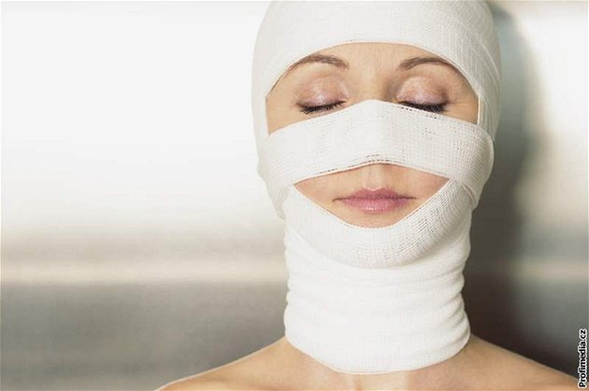
Co je plastická chirurgie?
Lékařské odvětví založené na korekci nebo znovuobnovení formy/funkce.

Slide 3
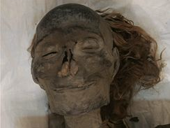
Plastika v Egyptě
1. prokázaná „plastika“
Prováděla se na mrtvých
Ramsese II. měl chirurgicky upravený nos
Ve tvářích mumií obvazy
Mumie královny Hašesput

Slide 4
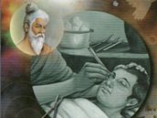
Plastika v Indii
7. století př. n. l. lékař Sushruta provedl rekonstrukci nosu a uší
  Ztracené v bitvě nebo za trest (cizoložství)
Z kůže čela či tváří pomocí kovové destičky a dřevěných trubiček
  Až do 18. století
Sushruta Samhita

Slide 5
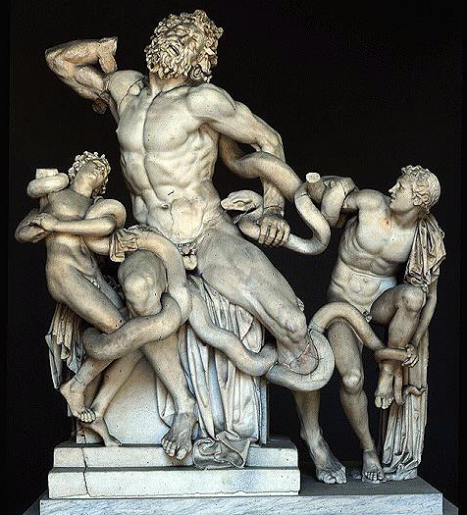
Plastika v Římě
Opravení nedokonalostí nahého těla
Obřízka byla terčem posměchu
Lékař Cornelius Celsus
  Znovuobnovení předkožky
  Zmenšení prsou u obézních mužů

Slide 6
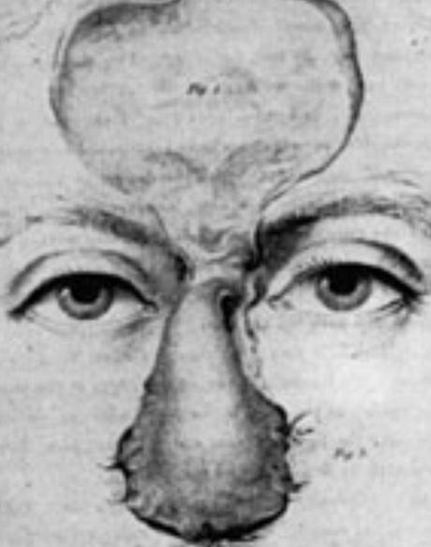
Plastika v renesanci
Ve středověku úpadek
Operace prováděli lazebníci a holiči
  Používali tkáň z prasat -> nosy seschly a upadly
  Závěr: „když pojde vepř, nežije ani jeho kůže“.

Slide 7
Plastika v Evropě
V 15. století Heinrich von Pfalzpaint začal používat kůži ze zadní strany paže k rekonstrukci nosu
V 18. století rozmach rhinoplastik, operací rozštěpů a očních víček
1792 chirurg Chopard – 1. operace rtu (z kůže krku)
1814 Joseph Carpue úspěšná operace britského důstojníka (přišel o nos díky otravě rtutí)
1891 Američan John Roe narovnal pacientce křivý nos

Slide 8
Plastika ve válce a po ní
Zlepšování dovedností a znalostí
  Reparace rozdrcených čelistí, uříznutých nosů, řezných ran v obličeji, ….
1946 Gillies – 1. operace, při níž přeoperoval ženu na muže
1962 Thomas Cronin - 1. implantáty vyrobené ze silikonu
  V následujících deseti let se silikon používal k vylepšení snad každé části těla.

Slide 9
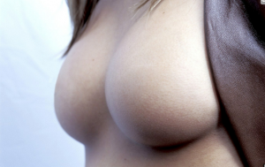
Nejnovější trendy
Odstranění bradavek
Plastika panenské blány
Bělení konečníku
Paty s botulotoxinem

Slide 10
Zdroje
http://en.wikipedia.org/wiki/Plastic_surgery, staženo dne 20. 9. 2012
http://ona.idnes.cz/historie-plasticke-chirurgie-uriznute-nosy-a-obnovovani-predkozky-11h-/zdravi.aspx?c=A100904_220234_zdravi_bad, staženo dne 20. 9. 2012

Slide 11
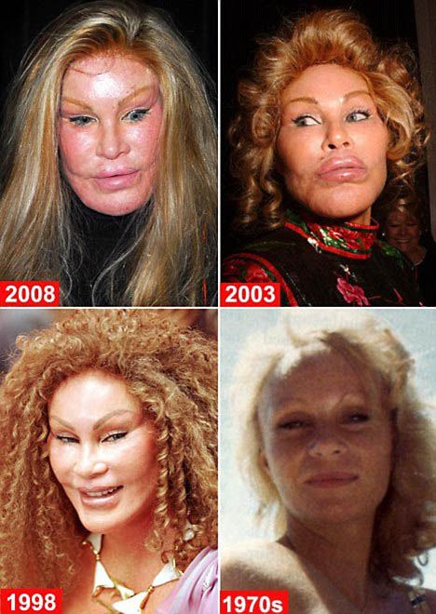
Děkujeme za pozornost.

